Slide 1
【別添】作業手順（SOP)及び緊急連絡網
消毒薬の希釈方法
車両の消毒の方法
物品等の消毒方法
専用衣服・靴の着脱方法
衣服の洗浄・消毒方法
手指の洗浄・消毒方法
靴の洗浄・消毒方法
施設等の洗浄・消毒方法
緊急連絡網

Slide 2
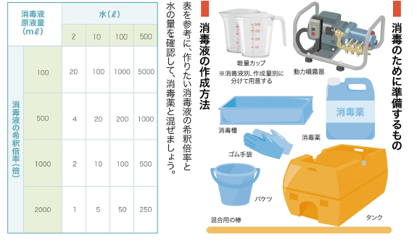
消毒薬の希釈方法
消毒薬は下記の希釈倍率で作成する。

Slide 3
車両の消毒の方法
・実施場所：衛生管理区域出入口
・実施頻度：入退場ごと
・消毒薬の種類（希釈倍率）：
・次の手順で消毒し、記録する。
（なお、消毒場所の看板にも消毒手順を掲示。）
【記載】逆性石けん500倍等
●動力噴霧器による消毒
車全体を消毒する。
タイヤ周りも念入りに消毒する。
タイヤだけでなく、タイヤハウスの泥等も落とし消毒する。
乗降ステップやペダルを消毒する。
ハンドル回りも消毒する。
ペダルやハンドル回りはアルコールスプレーで消毒する。
車両から落とした泥や汚れは側溝へ洗い流す。
農場専用のフロアマットに交換する。
衛生管理区域専用靴に履き替え乗車する。
●消毒ゲートによる消毒
降車し乗降ステップやペダルを消毒する。
ハンドル回りも消毒する。
ペダルやハンドル回りはアルコールスプレーで消毒する。
農場専用のフロアマットに交換する。
衛生管理区域専用靴に履き替え乗車する。
消毒ゲートをくぐり車全体を消毒する。

Slide 4
物品等の消毒方法
●煮沸消毒
【消毒対象】器具、工具等
①沸騰水中で加熱する。
②水滴をタオルで拭き取る。
③ ^{※1}自然乾燥させる。
④乾燥後、所定の場所に戻す。
加熱時間【記載】80℃ ５分間等
記載：1時間等
●浸漬消毒
【消毒対象】ビニール袋、器具等
①消毒薬を調整する。
・消毒薬の種類：
②水洗いし、汚れを落とした器具を消毒薬に漬ける。
・浸漬時間 ^{※2}
③消毒後、水洗いし乾燥させる。
・乾燥時間 ^{※3}時間
④乾燥後、措定の場所に戻す。
【記載】逆性石けん500倍等
記載：1時間等
記載：1時間等
●紫外線消毒
【消毒対象】携帯電話、財布等
①埃を拭く。
②棚に入れ、扉を閉める。
③紫外線殺菌灯を付ける。
④ ^{※4}分後、殺菌灯を消し、物品を取り出す。
記載：20分等
農場で実施している消毒方法を選択して、 に実際に行っている時間を記入してください。※は目安の時間です。
※1～※3：概ね1時間以上
※4：概ね20分以上

Slide 5
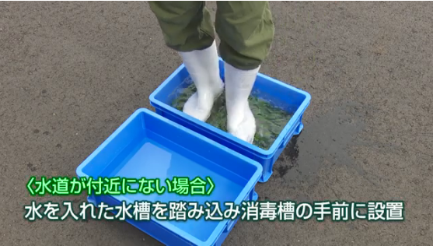
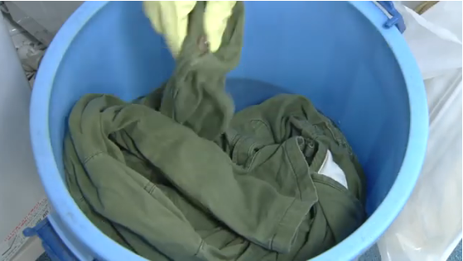

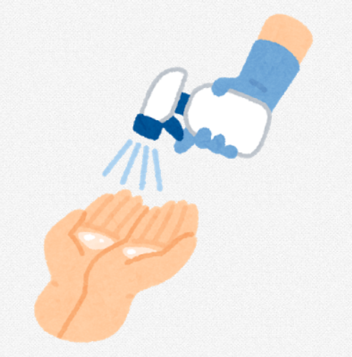
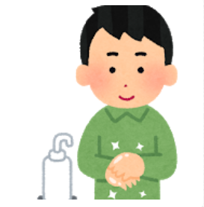
専用衣服・靴の着脱方法
衛生管理区域境界及び畜舎前の更衣室における着用方法
①手指の洗浄・消毒後、更衣室に入場する。
②衛生管理区域内専用の衣服を着用する。
③衛生管理区域内専用の靴を履く。
④手袋をはめる。
衛生管理区域境界及び畜舎前の更衣室における脱衣方法
脱衣後の衣類、手指に汚れが付着しないように脱ぐ。
長靴をブラシで洗浄後、
踏み込み消毒を行う。
衣服を脱ぎ、洗濯用カゴに入れる。
手袋を脱ぎ、ゴミ箱に捨て、手指をアルコールで消毒する。

Slide 6
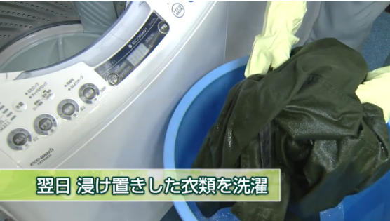
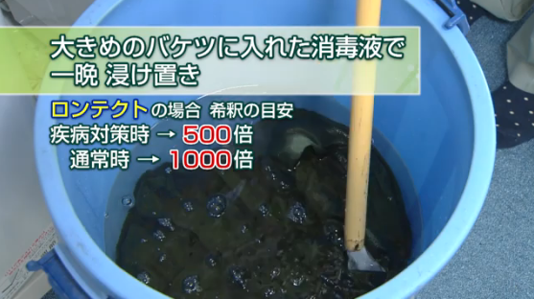
衣服の洗浄・消毒方法
・実施場所：衛生管理区域内
・実施頻度：作業終了後
①衣服についた汚れを落とす。
②洗濯する。
③天日干しする。
※病原体に付着したことが明らかな場合、消毒薬に一晩浸漬する。
【記載】逆性石けん500倍等

Slide 7
手指の洗浄・消毒方法
・実施場所：衛生管理区域境界、畜舎境界
・実施頻度：入退場時
・消毒薬の種類：
【記載】アルコールスプレー等
手袋で代用可能
【ポイント】
1 手洗い用スプレーで手についた汚れを落とす。
2 手全体がシットリする程度に消毒薬を吹きかける。
3 消毒薬を揉み込みように手のひら・甲・指の間・手首を消毒する。

Slide 8
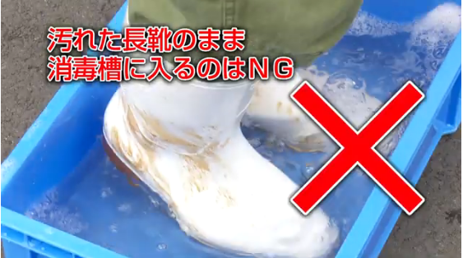
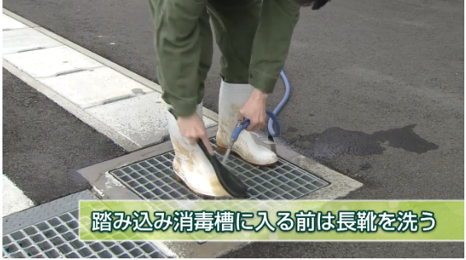
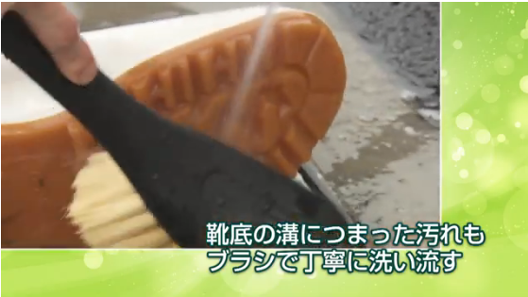
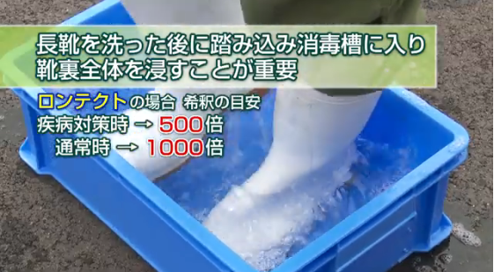
靴の洗浄・消毒方法
・実施場所：衛生管理区域境界、畜舎境界
・実施頻度：入退場時
・消毒薬の種類：
【記載】逆性石けん500倍等
①汚れたまま消毒槽に入るのはNG
②長靴は念入りに洗浄する。
③溝の汚れも丁寧に洗い落とす。
④消毒槽に入る。
⑤天日干しする。

Slide 9
施設等の洗浄・消毒方法
・実施場所：豚舎
・実施頻度：移動又は出荷ごと
・消毒薬の種類（希釈倍率）：
・次の手順で消毒し、記録する。
【記載】逆性石けん500倍等
●母豚舎
床面や壁などにこびりついている糞や汚れを高圧洗浄機で洗い流す。
床面だけでなく、給餌器や給餌器の下、換気扇、給餌装置にこびりついたホコリも十分洗い流す
汚れを洗い流した後、乾燥させる。
で消毒を実施する。
消毒後よく乾燥させる。
【記載】逆性石けん500倍等
●分娩舎
豚を部屋から搬出する。
床面や壁などにこびりついている糞や汚れを高圧洗浄機で洗い流す。
床面だけでなく、給餌器や給餌器の下、換気扇、給餌装置にこびりついたホコリも十分洗い流す
汚れを洗い流した後、乾燥させる。
で消毒を実施する。
消毒後よく乾燥させる。
十分に乾燥させた後、床や壁、壁面に石灰乳を塗布する。
【記載】逆性石けん500倍等

Slide 10
●肥育舎（堆積豚舎）
豚を部屋から搬出する。
敷料を部屋から堆肥舎へ搬出する。
床面や壁などにこびりついている糞や汚れを高圧洗浄機で洗い流す。
床面だけでなく、給餌器や給餌器の下、換気扇、給餌装置にこびりついたホコリも十分洗い流す
汚れを洗い流した後、乾燥させる。
で消毒を実施する。
消毒後よく乾燥させる。
十分に乾燥させた後、床や壁、壁面に消石灰を散布する。
【記載】逆性石けん500倍等

Slide 11
緊急連絡網
特定症状が確認された場合
発見者
中央家畜保健衛生所
ＴＥＬ：0957-25-1331
飼養衛生管理者：
ＴＥＬ：
管理獣医師：
ＴＥＬ：
特定症状以外の異常が確認された場合
発見者
飼養衛生管理者：
ＴＥＬ：
管理獣医師：
ＴＥＬ：
中央家畜保健衛生所
ＴＥＬ： 0957-25-1331

